Slide 1
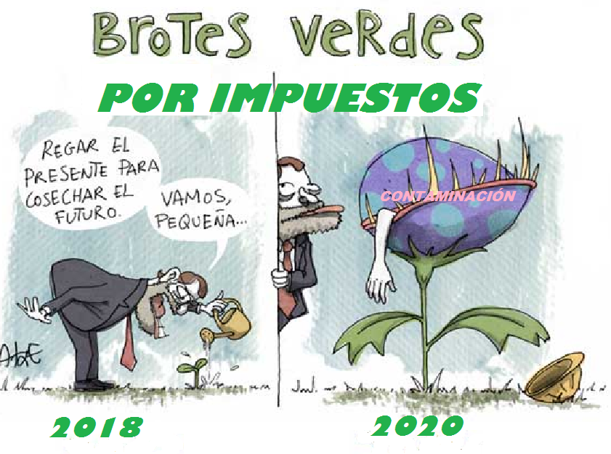
RIESGOS EN LA IMPLEMENTACIÓN DE IMPUESTOS AMBIENTALES EN GUATEMALA

Slide 2
Adopción de Principios Constitucionales en Materia Tributaria
Art. 239 Principio de legalidad = Bases de Recaudación
a) El hecho generador de la relación tributaria 31 CT
b) Las exenciones 62 CT (Iglesia 37, Centros educativos privados 73, Universidades 88, Confede, COG 92, Entidades no lucrativas, El Estado, Organismos Internacionales ¿Violación de los principios de igualdad y generalidad?)
c) El sujeto pasivo del tributo y la responsabilidad solidaria 20,21,22,23,25,26,27,28,29 CT
d) La base imponible (Parámetros generales que permitan aplicación cierta y segura al caso individual) y el tipo impositivo;
e) Las deducciones, los descuentos, reducciones y recargos;
f) Las infracciones y sanciones tributarias (¿Por no pagar el impuesto o por contaminar?).

Slide 3
Adopción de Principios Constitucionales en Materia Tributaria
Art. 243 Principio de Capacidad de Pago = Justicia y Equidad
A mayor capacidad contributiva, incidencia mayor = sacrificio igual
Aptitudes personales, diversidades individuales = capacidad económica de cada contribuyente
Tarifas progresivas con tipos impositivos mínimos y máximos
Establecimiento de exenciones que excluyan determinados sujetos y determinados montos como mínimos vitales
Depuración de la base imponible, permitiendo la deducción de los gastos necesarios para producir la renta (lucro)
Gaceta 37, Exp 167-95, Sentencia 28-09-95 Corte de Const.

Slide 4
Adopción de Principios Constitucionales
Artículo 4. Principio de Igualdad
Situaciones iguales sean tratadas normativamente de la misma forma, pero para que el mismo rebase un significado puramente formal y sea realmente efectivo, se impone también que situaciones distintas sean tratadas desigualmente, conforme sus diferencias.
Gaceta 24, Exp 141-92 Sentencia 16-6-92
Gaceta 64, Exp 583-01 Sentencia 02-05-02
Gaceta 59, Exp 746-00 Sentencia 14-02-01

Slide 5
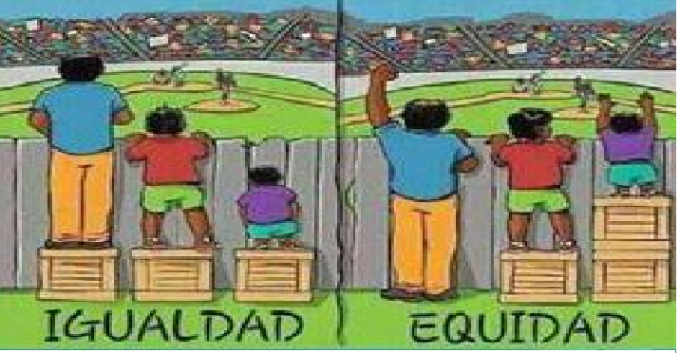
La Equidad complementa la Igualdad en materia tributaria

Slide 6
Prohibición Constitucional
Art. 243 Prohibición de Doble o Múltiple Tributación Interna
Se tipifica cuando:
Un mismo Sujeto Pasivo (Contribuyente)
Paga dos o más impuestos de igual naturaleza
Por el mismo evento (hecho generador)
Por idéntico período de imposición
Por uno o más sujetos con poder tributario
Gaceta 14, Exp Acum 150 y 156-89 Sentencia 12-12-89
Gaceta 35, Exp 527-94 Sentencia 23-02-95
Gaceta 23, Exp 333-91 Sentencia 19-02-91

Slide 7
Prevención de la Contaminación
Art. 97 Medio Ambiente y Equilibrio Ecológico.
El Estado, las Municipalidades y los habitantes, están obligados a propiciar el desarrollo social, económico y tecnológico que prevenga la contaminación del ambiente y mantenga el equilibrio ecológico. Se dictarán todas las normas necesarias para garantizar que la utilización y el aprovechamiento de la fauna, flora, tierra y agua, se realicen racionalmente, evitando su depredación.

Slide 8
Derecho a la Salud
Art. 93 Derecho a la Salud
El goce de la salud es derecho fundamental del ser humano, sin discriminación alguna.
Art. 94 Obligación del Estado
Velará por la salud y asistencia social de todos los habitantes. Desarrollará, a través de sus instituciones, acciones de prevención, promoción, recuperación, rehabilitación, coordinación y las complementarias pertinentes a fin de procurarles el más completo bienestar físico, mental y social.
Art. 95. La Salud, bien público.
La salud de los habitantes de la Nación es un bien público. Todas las personas e instituciones están obligadas a velar por su conservación y restablecimiento.

Slide 9
Interpretación Constitucional
Todo ser humano puede disfrutar de un equilibrio biológico y social
Disfrutar de oportunidades y facilidades para lograr su bienestar físico, mental y social
El Estado debe tomar medidas adecuadas para la protección de la salud individual y colectiva
Adoptar las providencias adecuadas para que los habitantes puedan ejercer este derecho y colaborar en la solución de los problemas de salud en general.
Gaceta 28, Exp Acum 355-92 y 359-92 Sentencia 12-05-93
Gaceta 64, Exp 649-02, Sentencia 06-06-02
Gaceta 19, Exp 271-90 Sentencia 23-01-91
Gaceta 50, Exp 194-98 Sentencia 21-10-98

Slide 10
Tratados y Convenciones
Art. 46 Preeminencia del Derecho Internacional
En materia de DDHH tienen preeminencia sobre el Derecho Interno (no sobre la Constitución)
Principio Hermenéutico = Interpretar como un conjunto armónico y no colocar en pugna las distintas cláusulas del texto constitucional.
Art. 44 Derechos Inherentes a la persona humana.
No excluye otros que, aunque no figuren expresamente en la Constitución, son inseparables de la persona humana.
Gaceta 18, Exp 280-90 Sentencia 19-10-90
Gaceta 43, Exp 131-95 Sentencia 12-03-97
Gaceta 39, Exp 334-95, Sentencia 26-03-96

Slide 11
CÓDIGO PENAL DE LOS DELITOS CONTRA LA ECONOMIA NACIONAL Y EL AMBIENTE
ARTÍCULO 344. Propagación de enfermedad en plantas o animales.
Quien, propague una enfermedad en animales o plantas, peligrosa para la riqueza pecuaria o agrícola, será sancionado con multa de trescientos a tres mil quetzales.
ARTÍCULO 345. Propagación culposa.
Si el delito a que se refiere el artículo anterior, fuere cometido culposamente, el responsable será sancionado con multa de cincuenta a un mil quetzales.
ARTÍCULO 347 "A". CONTAMINACIÓN.
Será sancionado con prisión de uno a dos años, y multa de trescientos a cinco mil quetzales, el que contaminare el AIRE, EL SUELO O LAS AGUAS, mediante emanaciones tóxicas, ruidos excesivos vertiendo sustancias peligrosas o desechando productos que puedan perjudicar a las personas, a los animales, bosques o plantaciones.
Si la contaminación se produce en forma culposa, se impondrá multa de doscientos a mil quinientos quetzales.

Slide 12
CÓDIGO PENAL DE LOS DELITOS CONTRA LA ECONOMIA NACIONAL Y EL AMBIENTE
ARTÍCULO 347. "B". CONTAMINACIÓN INDUSTRIAL.
Se impondrá prisión de dos a diez años y multa de tres mil a diez mil quetzales, al Director, Administrador, Gerente, Titular o Beneficiario de una explotación industrial o actividad comercial que permitiere o autorizare, en el ejercicio de la actividad comercial o industrial, la contaminación del aire, el suelo o las aguas, mediante emanaciones tóxicas, ruidos excesivos, vertiendo sustancias peligrosas o desechando productos que puedan perjudicar a las personas, a los animales, bosques o plantaciones.
ARTÍCULO 347. "C". RESPONSABILIDAD DEL FUNCIONARIO.
Las mismas penas indicadas en el artículo anterior se aplicarán al que aprobare la instalación de una explotación industrial o comercial contaminante, o consintiere su funcionamiento. Si lo hiciere por culpa, se impondrá prisión de seis meses a un año y multa de mil a cinco mil quetzales.

Slide 13
Riesgos Detectados
Adopción de Medidas Inadecuadas:
Sanciones Vs Tributos
Ambas Opciones
Incremento de la contaminación por acción u omisión
Legalizar las actividades contaminantes a través de Tributos
Afectar actividades económicas que ayudan a reducir la contaminación (Reciclaje)
Impedir u obstaculizar la acción penal

